Slide 1

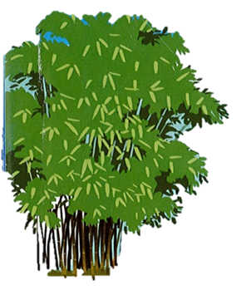
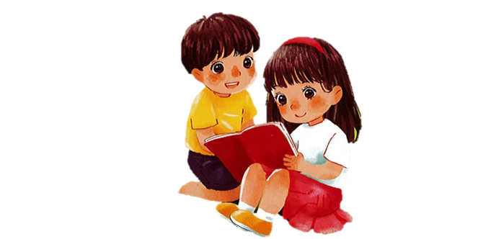
TIẾNG VIỆT 1

Slide 2
Khởi động
1
So sánh
a
ă
â

Slide 3

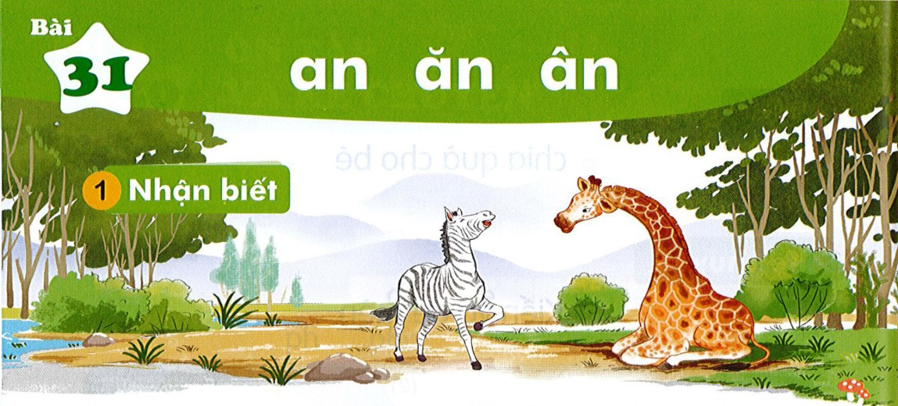
Bài
an ăn ân
31
Nhận biết
2
̀
Ngựa văn và hươu cao cổ là đôi ban thân.
.

Slide 4
Đọc
3
an
ăn
ân
b
an
bạn
an
an
an
ăn
ăn
ân
ăn
bản
nhãn
gắn
lặn
bận
gắn

Slide 5
So sánh
a
an
n
ă
ăn
n
â
ân
n

Slide 6
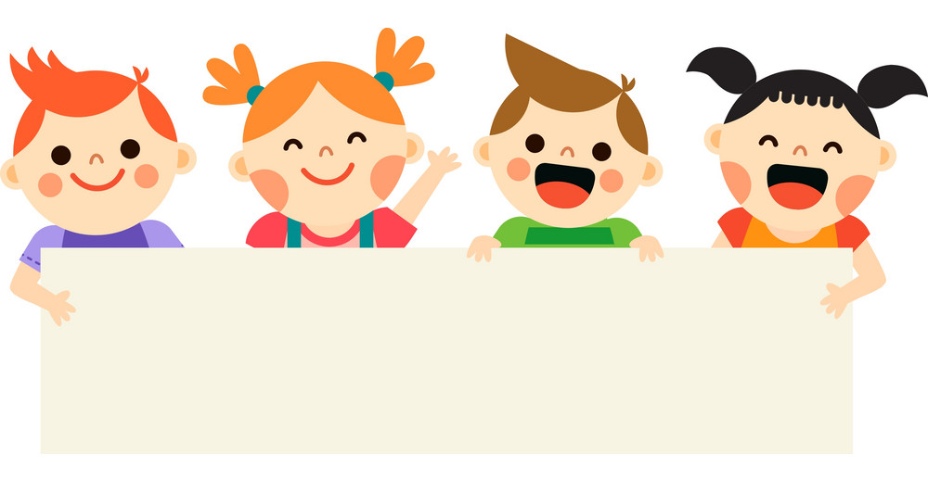


Thư giãn nào!

Slide 7
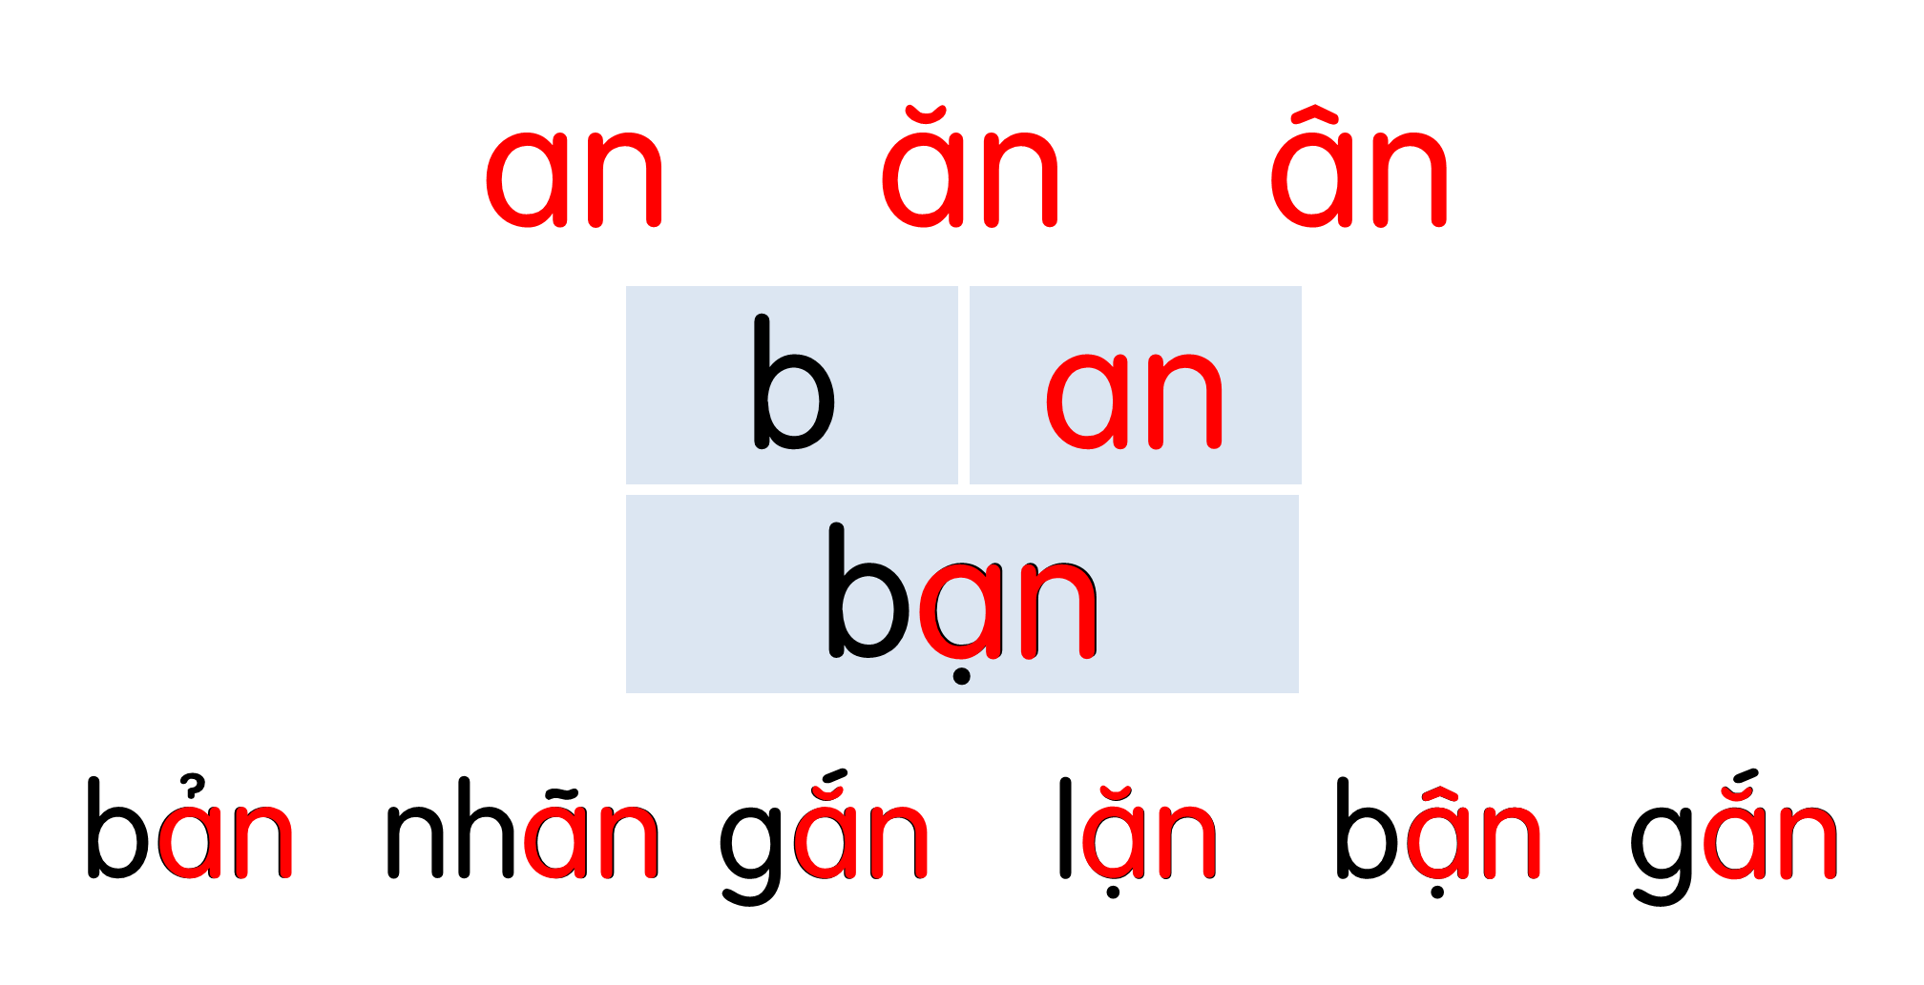
Notes:
Ôn lại

Slide 8
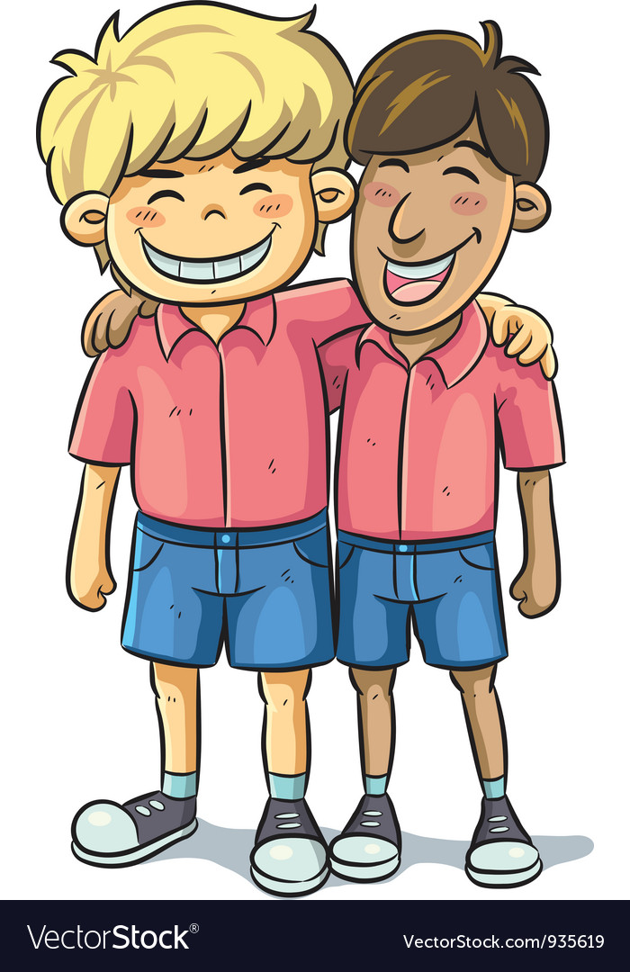
bạn thân
an
Notes:
Hay còn gọi là CHIM ĐA ĐA

Slide 9
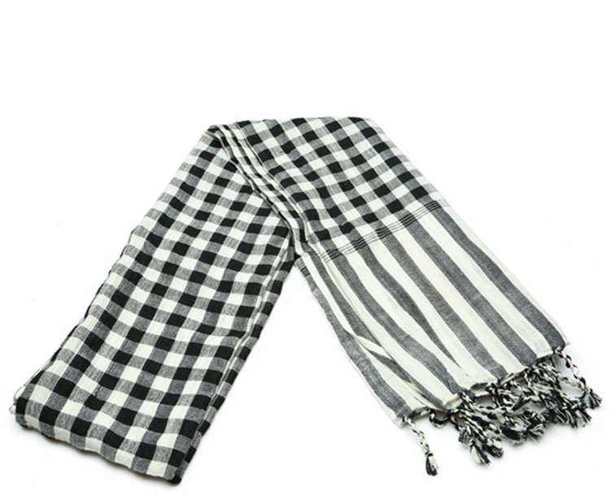
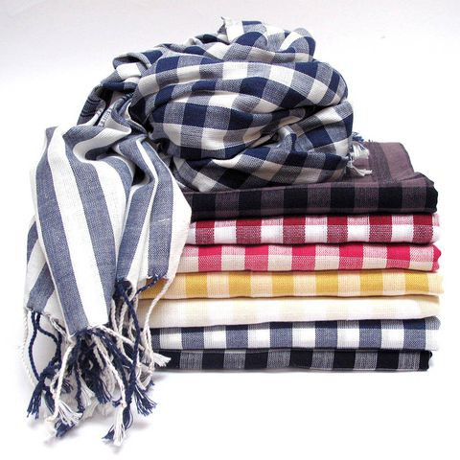
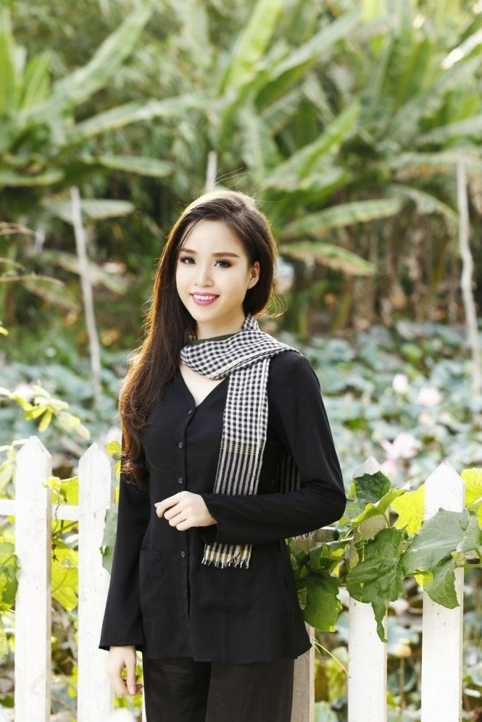
khăn rằn
ăn
ăn

Slide 10
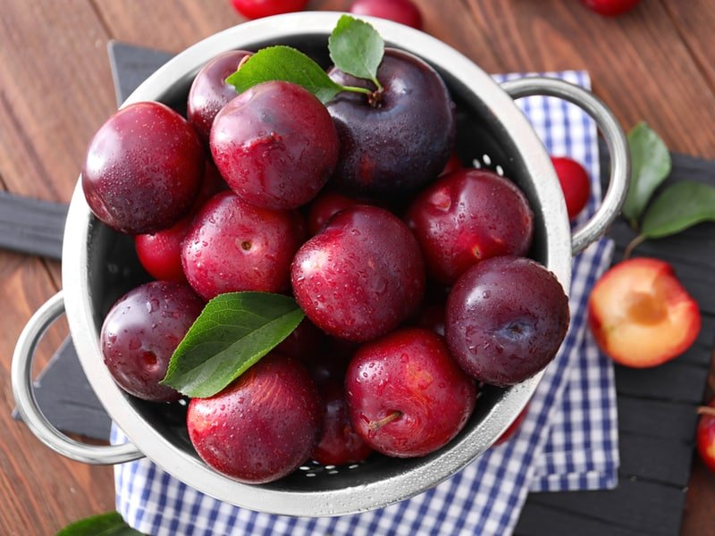
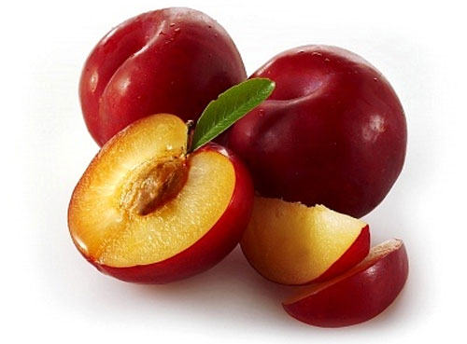
quả mận
ân

Slide 11



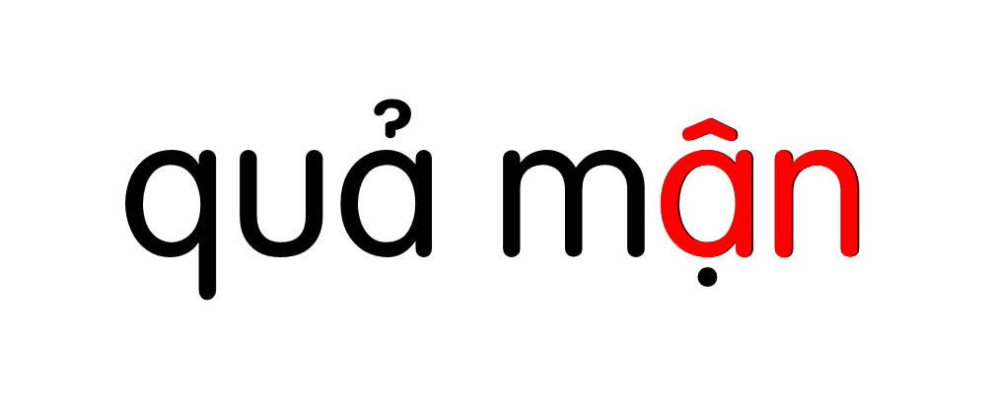

Slide 12


Slide 13
Hướng dẫn viết bảng
4
an

Slide 14
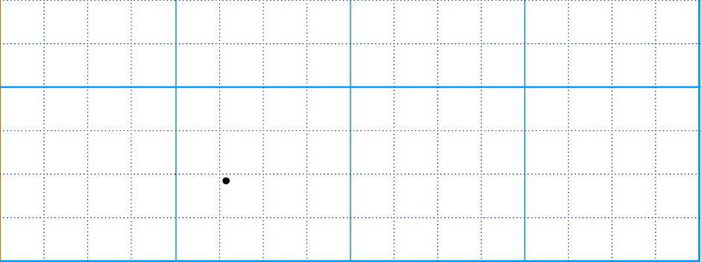


Slide 15
Hướng dẫn viết bảng
4
ăn

Slide 16
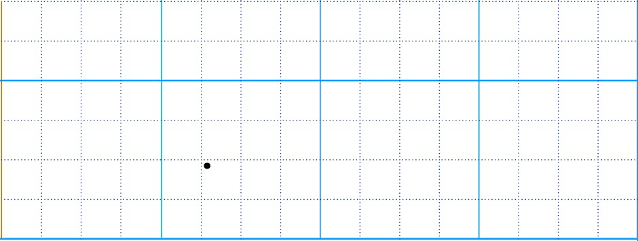

Slide 17
Hướng dẫn viết bảng
4
ân

Slide 18
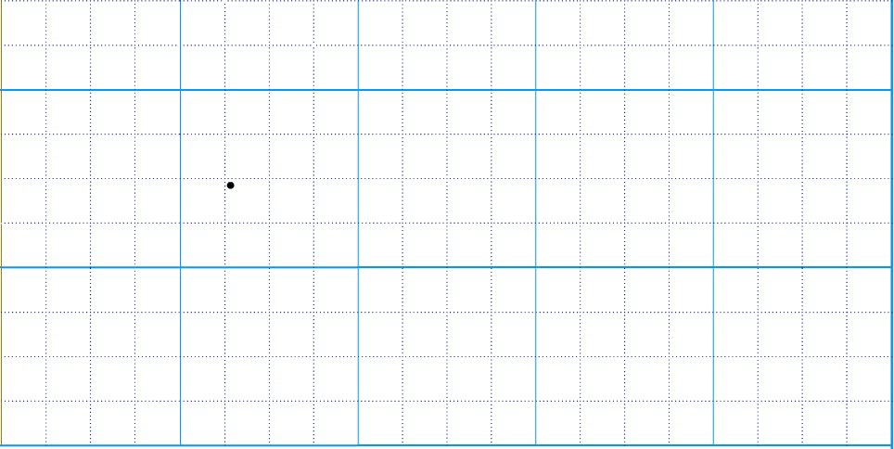

Slide 19
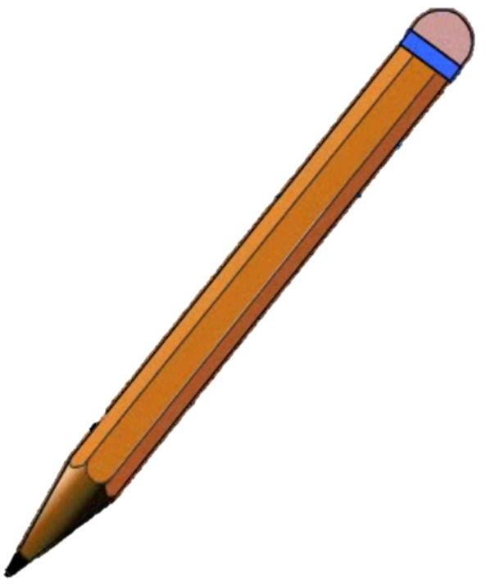
bạn

Slide 20

δăn

Slide 21
jận

Slide 22
Viết vở
5
an
ăn
ân

Slide 23
bạn κân

Slide 24
δăn ǟằn

Slide 25
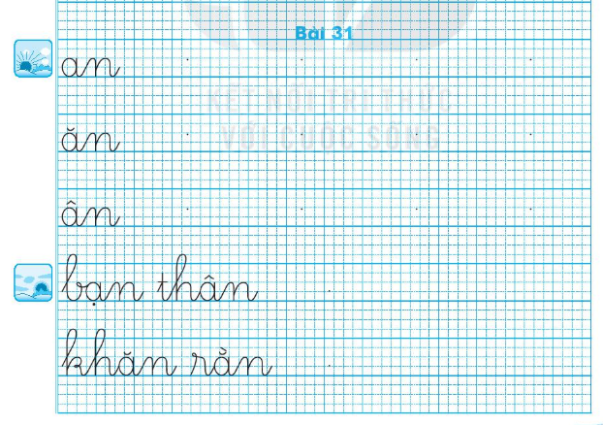

Slide 26
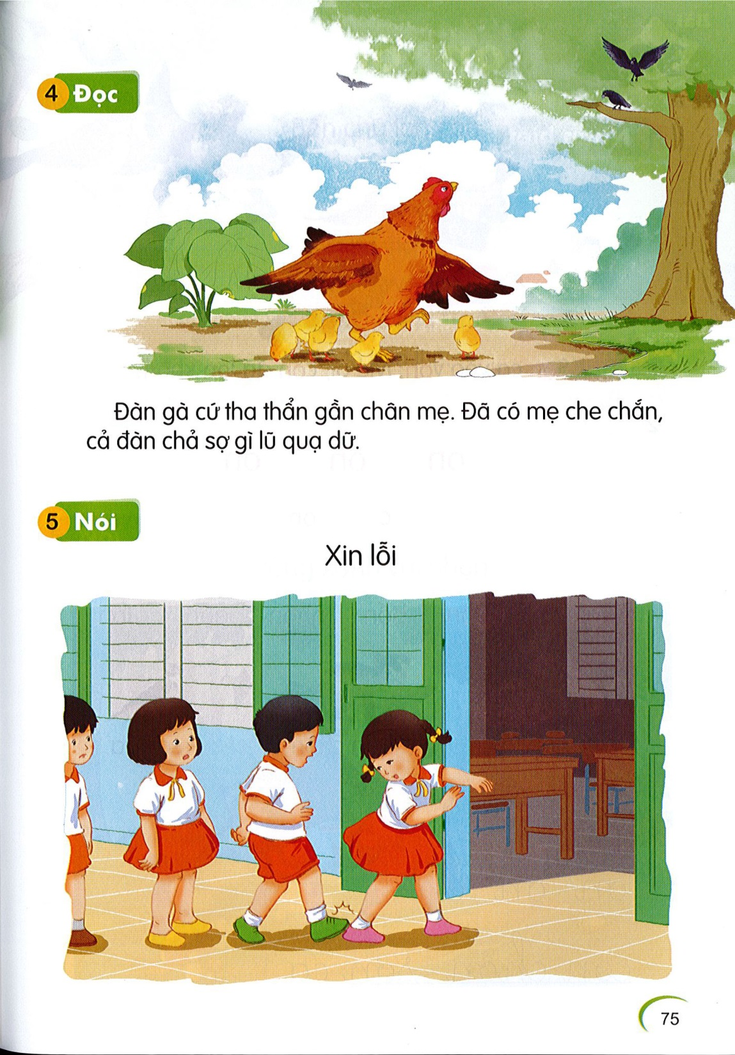
Đọc
6
1
2
an
ân
ân
Đàn gà cứ tha thẩn chân mẹ. Đã có mẹ che chắn, cả đàn chả sợ gì lũ quạ dữ.
ăn
an

Slide 27
đàn
thẩn
chân
chắn

Slide 28
Đàn gà cứ tha thẩn chân mẹ. Đã có mẹ che chắn, cả đàn chả sợ gì lũ quạ dữ.
Notes:
GV chủ động hỏi HS để khai thác nội dung nhé

Slide 29
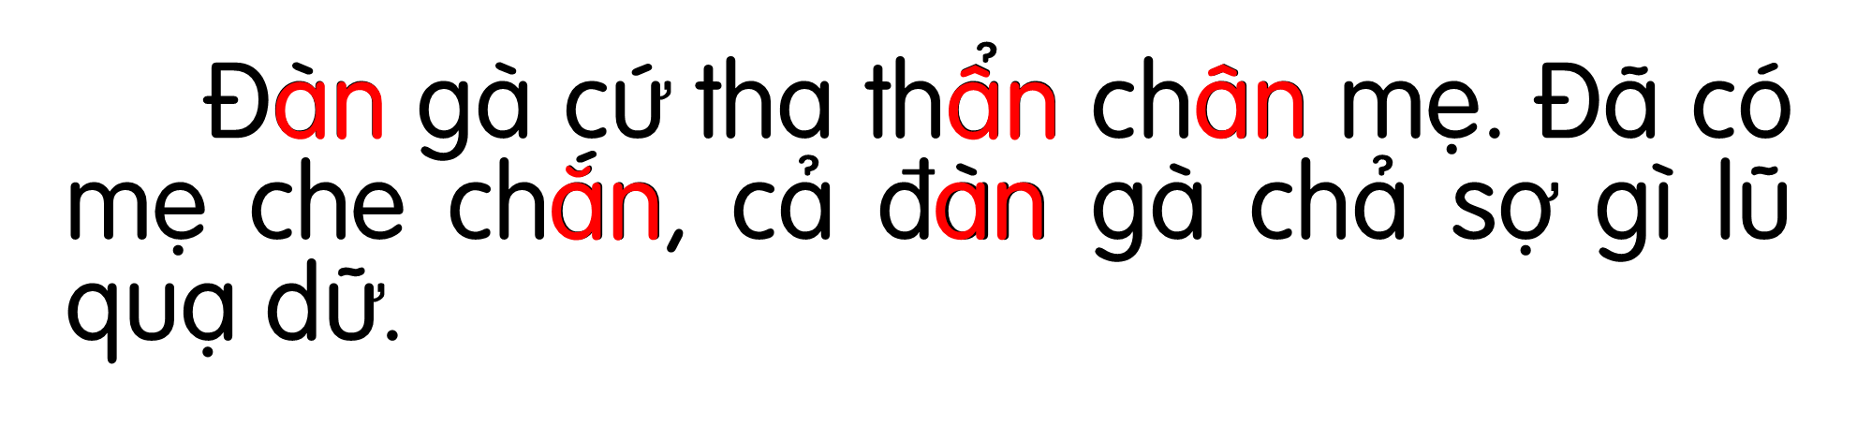

Slide 30
Nói
7
Xin lỗi

Slide 31


Slide 33
Dặn dò

